Slide 1
Решение трудных задач при подготовке к ГИА, ЕГЭ
Положение Солнца

Slide 2
Определение положения Солнца над горизонтом ( С 6)
Определите, в каком из пунктов, обозначенных буквами на карте Евразии,
1 августа Солнце будет находиться ниже всего над горизонтом в 7 часов по солнечному времени Гринвичского меридиана. Запишите обоснование своего ответа.

Slide 3
1) ниже всего Солнце будет в пункте А
2) определить полуденный меридиан (тот меридиан, над которым Солнце в этот момент- в 7 часов стоит в зените)
(12 – 7) * 15 = 5*15° = 75°
3) пункт А расположен дальше всего от полуденного меридиана

Slide 4
Второй способ. Определим время каждого пункта. Для этого необходимо
определить значение меридиана каждого пункта:
т. А – 30 : 15 = 2 + 7 = 9 часов ( 7 – время Гринвичского меридиана)
т. В – 50 : 15 = 4 + 7 = 11 часов
т. С – 70 : 15 = 5 + 7 = 12 часов
т. D – 90 : 15 = 6 + 7 = 13 часов
Ниже всего Солнце будет находиться в точке где показано меньшее время, т.е. в т. А

Slide 5
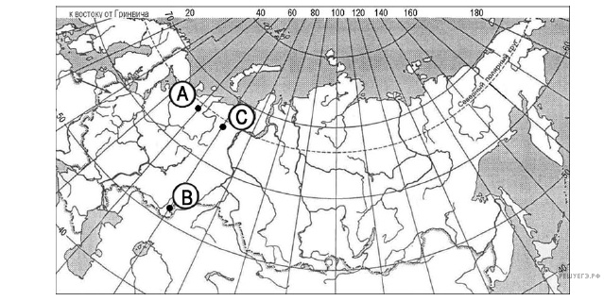
Определите, в какой из точек, обозначенных буквами на карте, 25 декабря солнце раньше всего по времени Гринвичского меридиана поднимется над горизонтом.
1. Солнце раньше всего поднимется над горизонтом в пункте В
2. Пункт В находится южнее п. С
3. Пункт В находится восточнее п.А

Slide 6
Определите географические координаты пункта, расположенного в Северном полушарии, если известно, что 21 марта в 18 часов по солнечному времени Гринвичского меридиана в этом пункте полдень и Солнце находится на высоте 47° над горизонтом
1) 21 марта — день равноденствия, Солнце в этот день находится в зените над экватором, значит, широта места определяется :
Н =90°- Y (H – высота Солнца над горизонтом, Y – определяемая широта пункта) или 90° – H= Y, т.е. 90°− 47° = 43°. Широта - 43° с.ш.
2) Солнечное время в пункте (12 часов - полдень);
Время Гринвичского меридиана – 18 часов
определяем меридиан: (18 – 12) х 15° = 90° з.д. ( так как солнечное время в пункте меньше, чем на Гринвичском меридиане)

Slide 7
Географические координаты пунктов А, Б, В и Г показаны в таблице. Определите, в каком из этих пунктов 1 июля Солнце будет находиться ниже всего над горизонтом в 8 часов утра по солнечному времени Гринвичского меридиана
Пункт | Географические координаты
 | широта | долгота
А | 54° с.ш. | 55° в.д.
Б | 54° с.ш. | 63° в.д.
В | 54° с.ш. | 70° в.д.
Г | 54° с.ш. | 80° в.д.
В 8 часов утра по солнечному времени Гринвичского меридиана полдень на меридиане (12 - 8) × 15°= 60° в д. Чем дальше от этого меридиана, тем Солнце ниже. Из данных пунктов дальше всего от меридиана 60° в.д. находится пункт Г. Значит ниже всего над горизонтом Солнце будет в нем.

Slide 8
Определите географическую долготу пункта, если известно, что 1 июня местное время в нем 3 часа ночи, а в Лондоне в этот момент полночь.
Разница во времени между пунктами составляет три часа. За один час Земля поворачивается вокруг своей оси на 15°. Значит, долгота данного пункта отличается от долготы Лондона на 45°(15° * 3 = 45°. Лондон расположен на мери­диане 0°. Так как время в данном пункте больше, чем в Лондоне, то он расположен восточнее. Следовательно, долгота данного пункта 45° в.д.

Slide 9
Определите географические координаты пункта, расположенного в Северном полушарии, если из­вестно, что 21 марта в 18 часов по солнечному времени Гринвичского меридиана в этом пункте полдень и Солн­це находится на высоте 37° над горизонтом.
Определение широты пункта:
21 марта — день равноденствия, Солнце в этот день находится в зените над экватором, значит, широта места будет равна 90° − 37° = 53°. Широта 53° с.ш.
Определение долготы пункта:
(18-12) *15 = 90°
Солнечное время в пункте на шесть часов меньше, чем на нулевом меридиане, значит, он расположен западнее. Долгота — 90° з.д.

Slide 10
Определить широту Киева, если известно, что 22 июня в полдень высота Солнца над горизонтом в этом пункте составила 61, 5°
Если в заданиях даются даты 22 июня или 22 декабря , для расчетов используются формулы:
а) H = 90° – Y + 23,5° когда пункт и указанный тропик находятся в одном полушарии;
б) H = 90° – Y – 23,5° когда пункт и указанный тропик находятся в разных полушариях; где H- высота Солнца над горизонтом, Y – определяемая широта
2) 22 июня Солнце в зените над Северным тропиком. Киев и Северный тропик – в одном полушарии, следовательно:
Y= 90° - 61,5° + 23,5° = 28,5° + 23,5° = 52° ;
широта Киева – 52° с.ш.

Slide 11
Определить широту пункта в Австралии, если известно, что 22 июня в полдень высота Солнца над горизонтом в этом пункте составила 42°
Пункт в Австралии и тропик, над которым 22 июня Солнце находится в зените - Северный, расположены в разных полушариях.
Для определения широты пункта применяем формулу
H = 90° – Y – 23,5°
Y= 90°- 42°- 23,5° = 48°- 23,5° = 24,5°
Широта пункта в Австралии – 24,5°

